Slide 1
O zi din viața mea!
Spataru Daniel
Clasa a 12-a „B”

Slide 2
Scopul proiectului
Prezentarea rezumatului unei zilei a unui elev;
Utilizarea tehnologiilor informaționale pentru a crea și a edita un scurtmetraj.

Slide 3
Pregătirile
Știind deja activitățile pentru ziua în care voi filma, am stabilit momentele pe care le voi evidenția în filmuleț;
Am ales dintr-o serie de aplicații, mai mult sau mai puțin automatizate, programul cu care voi edita clipul;
Mi-am încărcat bateria telefonului pentru a putea filma chiar de dimineață.

Slide 4
Ce aplicație am folosit
Pentru acest clip am folosit aplicația Adobe Premiere Pro CC 2018. Cunoaștem deja funcționalitatea tuturor programelor de la Adobe, iar Premiere Pro nu face o excepție. Aplicația are o mulțime de efecte, tranziții, posibilități de corectare a culorilor etc. În cadrul acestui clip nu am avut nevoie de efecte cinematice (After Effects se descurcă mai bine la acest capitol), ceea ce am folosit a fost lipirea mai multor secvențe video, tranziția dintre acestea, adăugarea unei melodii de fundal și a unor secvențe de text. Cu un calculator, nu neapărat din ultima generație, aplicația s-a descurcat foarte rapid și la îndeplinirea task-urilor, și la exportarea fișierului gata. Interfața programului este foarte intuitivă și nu necesită vizualizarea unor instrucțiuni suplimentare pe internet, singura limită fiind imaginația noastră.

Slide 5
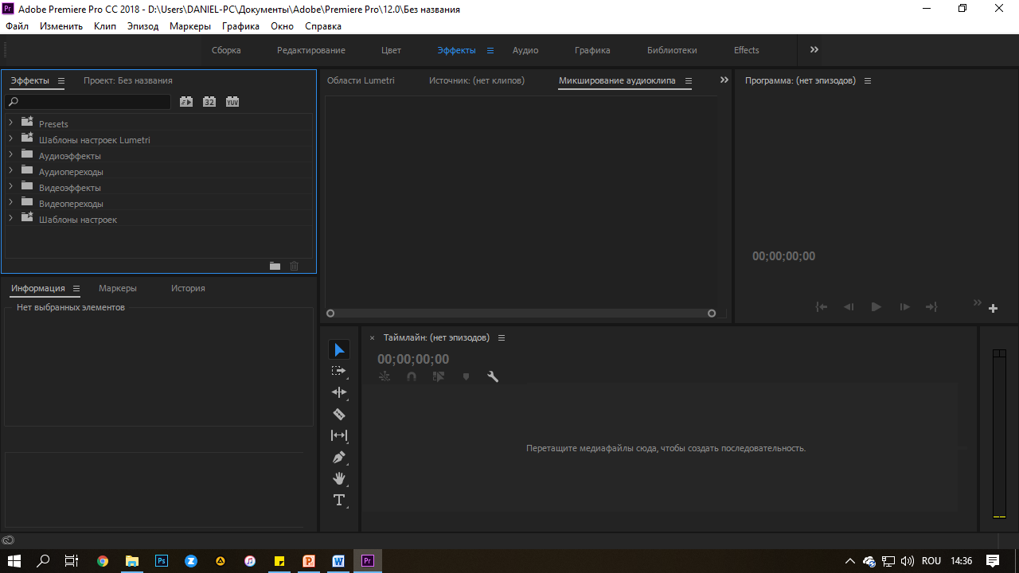
Cum funcționează?

Slide 6
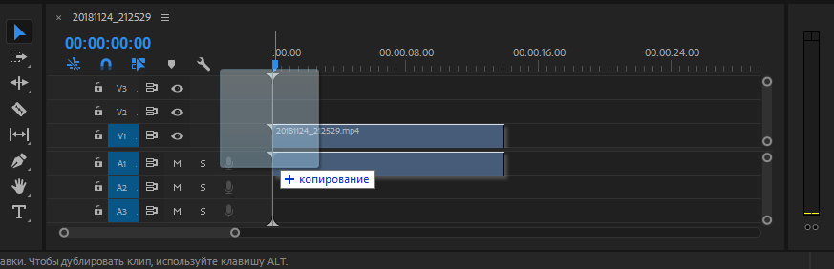

Slide 7
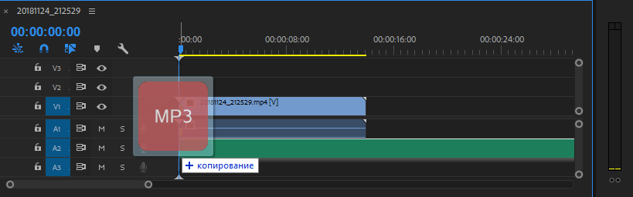

Slide 8
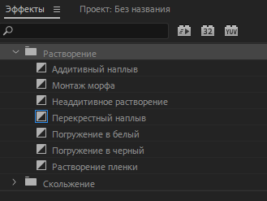
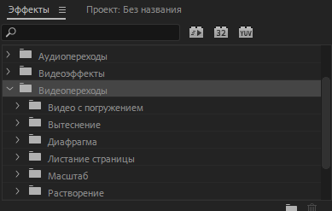
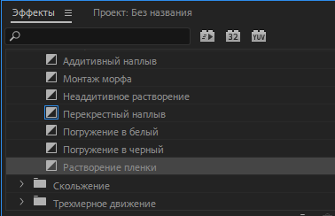
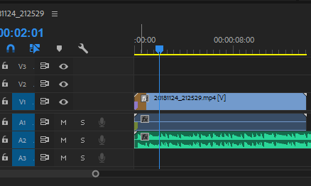

Slide 9
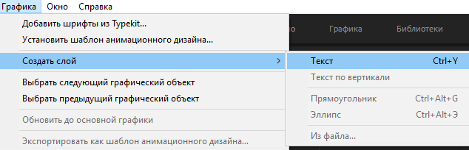
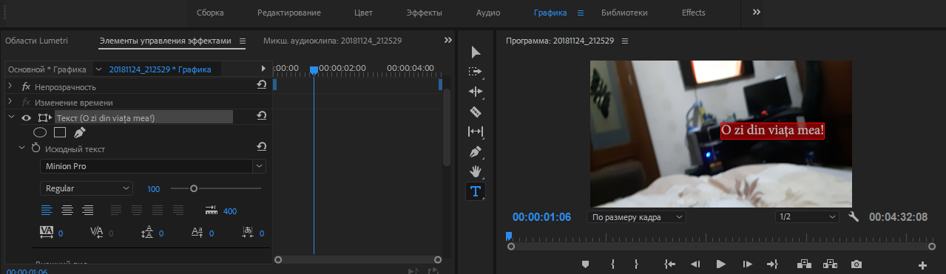

Slide 10
Concluzii
Un asemenea clip poate fi un început pentru persoanele care își încearcă cariera în mediul online (vloggeri, influenceri, etc.) sau pentru persoanele publice care doresc să își înștiințeze fanii despre cum a decurs ziua acestora. Este și un exercițiu pentru fiecare dintre noi de a utiliza tehnologiile informaționale într-un scop creativ, iar în baza rezultatului, putem trage concluzii despre cum ne ocupăm timpul. Nu am inclus fiecare moment al zilei de azi, dar am înțeles că la sfârșitul fiecărei zile am ceva de povestit altora, și ceva de învățat pentru mine.

Slide 11
Mulțumesc pentru atenție!

